Slide 1
Математическая сказка
для детей младшего дошкольного возраста «Куколка пригожая»
Подготовила:
Моторина Олеся Сергеевна,
воспитатель младшей группы
МАДОУ детский сад №9 «Сказка»
Топкинский муниципальный округ

Slide 2
Цель: Знакомство детей с русским сувениром – матрешкой. Задачи: - учить различать матрешек по высоте; - закреплять знания детей о форме и цвете; - расширять знания детей о русской матрёшке, дать представление о её внешнем виде, как и из чего изготовлена; - закрепить умение различать и называть геометрические фигуры; - воспитывать любовь и интерес с русским народным игрушкам; - развивать речь, моторику.

Slide 3
Сказка для детей младшего дошкольного возраста «Куколка пригожая».
В некотором царстве, в деревянном государстве жил-был Владимир Умелые Руки. И, как у всякого порядочного отца семейства, росла у него дочка, Алёнушка. Отец очень любил свою маленькую дочку. Всё у неё было: и наряды, и сладости. Вот только кукол у неё не было. Играла Алёнушка чугунками и ложками деревянными расписными, которыми мама её по хозяйству управлялась.

Slide 4
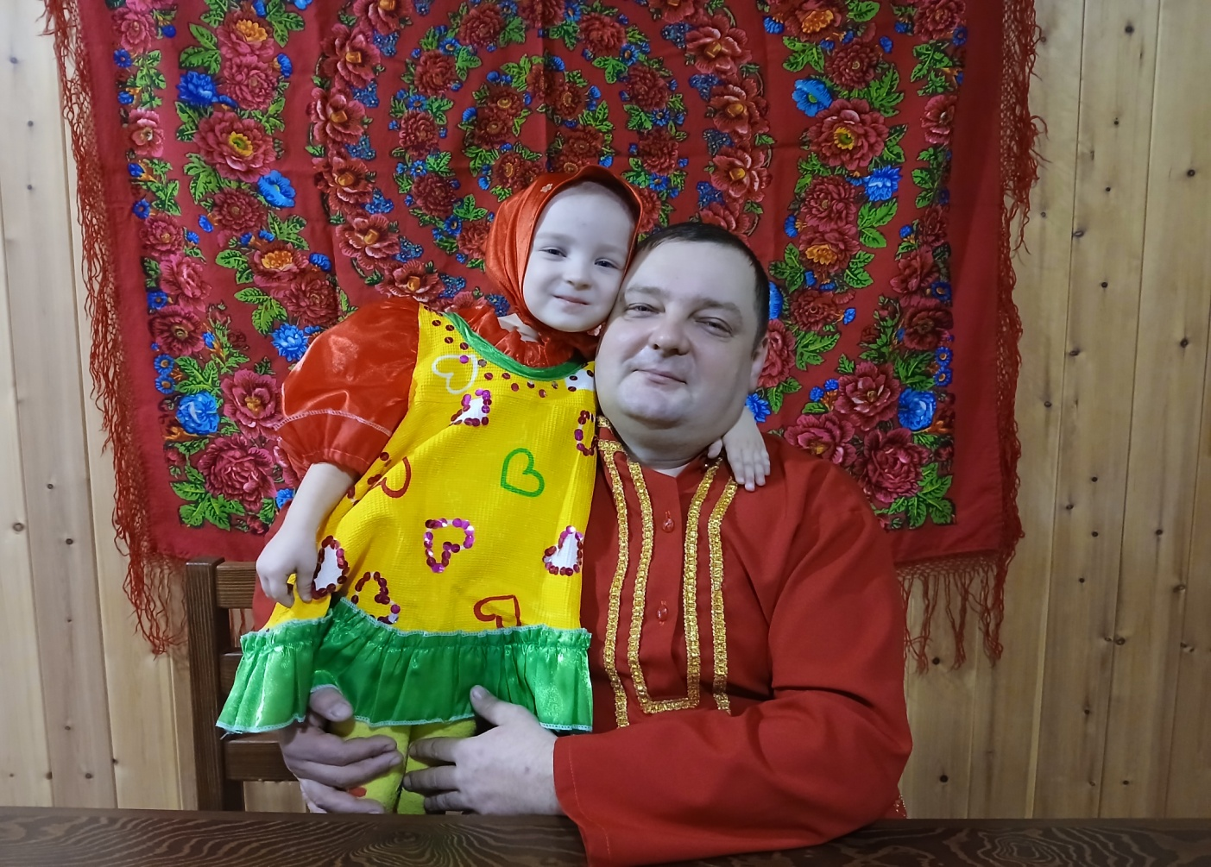

Slide 5
Вот и просит однажды Алёнушка своего отца: «Батюшка, сделай мне, пожалуйста, куколку, хоть небольшую». Не смог отец отказать в просьбе дочери своей любимой. Сделал ей куколку. А государство-то наше было деревянным. И всё, что в нём находилось, было сделано из дерева: и посуда, и мебель, и даже дома. И куколка, конечно, была тоже из дерева. Такая ладная получилась, что радовался Владимир своей работе. Но только не яркая была куколка, безликая какая-то получилась.

Slide 6
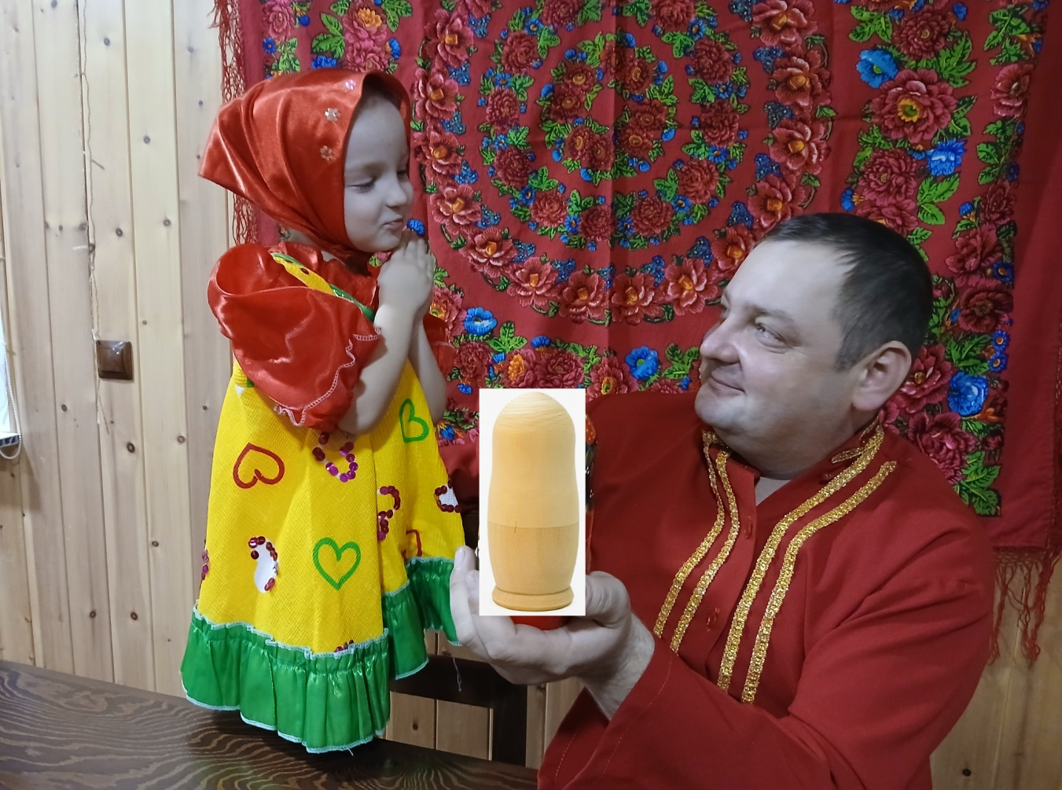

Slide 7
Вот и пошёл Владимир к своему соседу, Ивану Золотые Кисти. Надо сказать, что мастер этот, Золотые Кисти, любую вещь мог так разукрасить, что от неё глаз было не оторвать! Так красиво у него получалось.

Slide 8
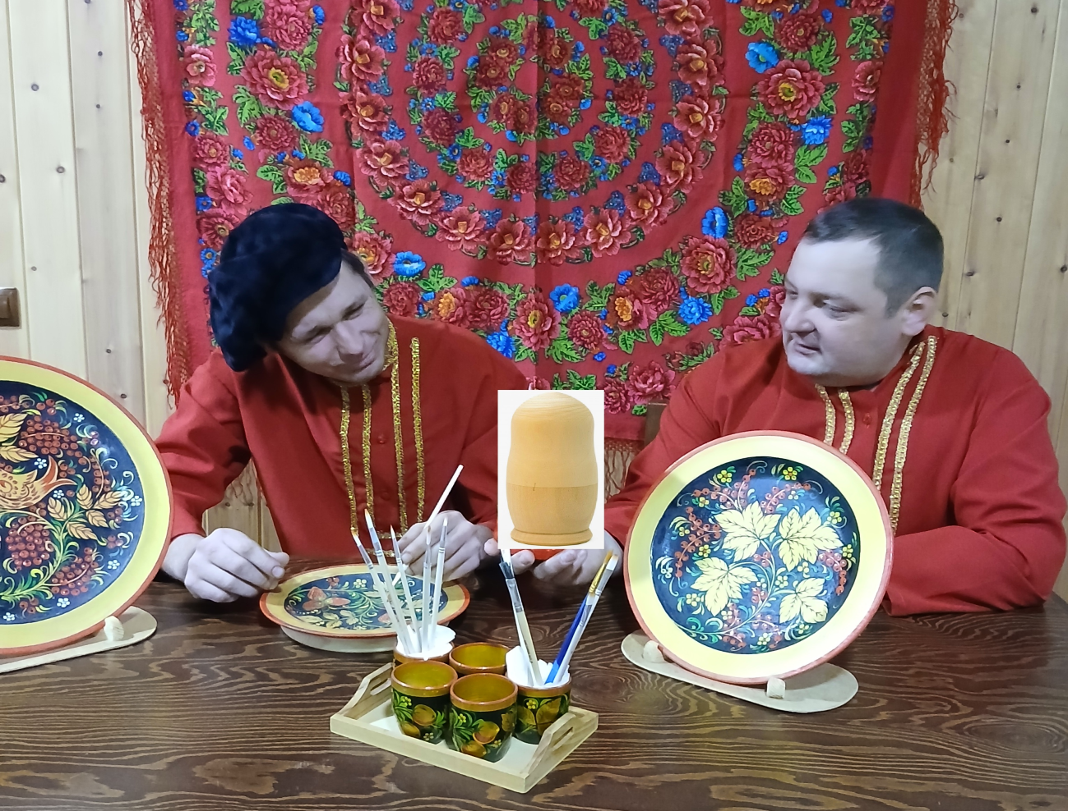

Slide 9
И надо ещё добавить, что куколка Алёнушкина была непростая, а с секретом. В ней находилась ещё одна точно такая же куколка. Точь-в-точь как первая, только размером поменьше. А в ней ещё одна. А в ней ещё одна. И так их было сделано семь штук, вместе с первой, конечно.

Slide 10
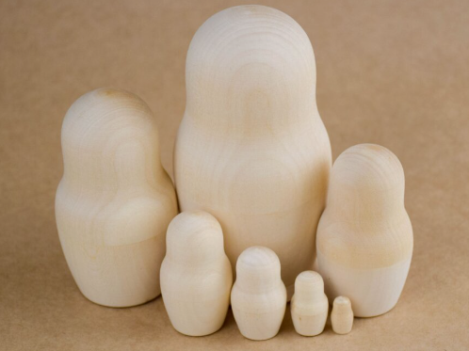

Slide 11
Вот и расписал Иван Золотые Кисти Алёнушкину куколку. Да такая пригожая она получилась, что любо дорого поглядеть! И остальных куколок, которые в первой прятались, тоже разрисовал. Вот и получились они точно сёстры – близнецы, всем одинаковые. И личико красивое, и рубашка, и сарафан с цветами лазоревыми. Про платочек тоже не забыл.

Slide 12
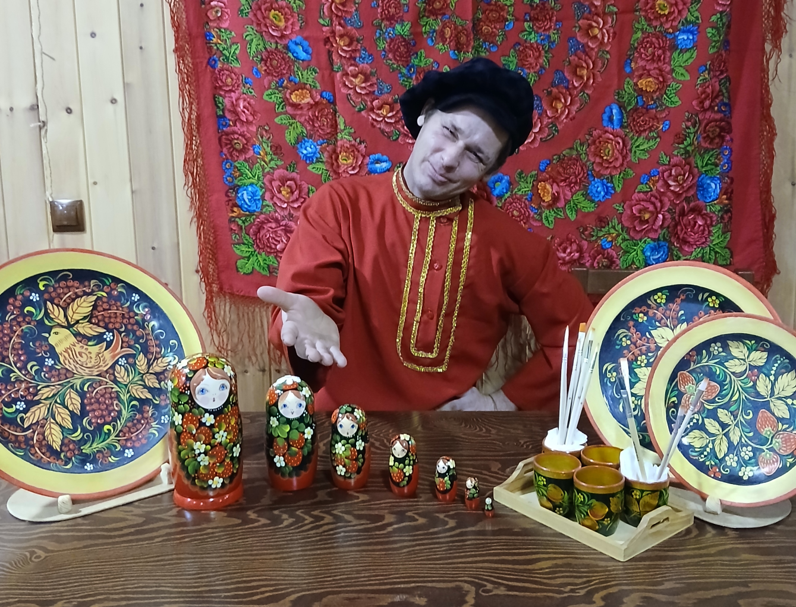

Slide 13
Алёнушка на свою куколку наглядеться не могла. Назвала она её Матрёшка. Ни на миг с ней расстаться не соглашалась. И спать с собой укладывала, и кормила-поила её, и нехитрые свои детские секреты ей рассказывала.

Slide 14
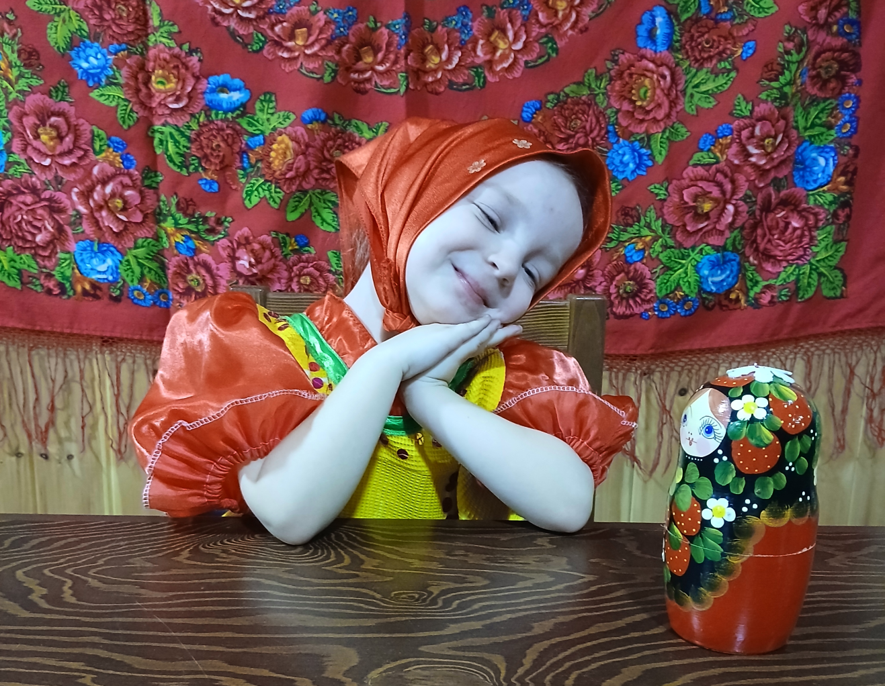

Slide 15
А Матрёшка помогла Алёнушке не только считать научиться. Но и сравнивать фигурки куколок по высоте размеру, рисунку, объёму!

Slide 16
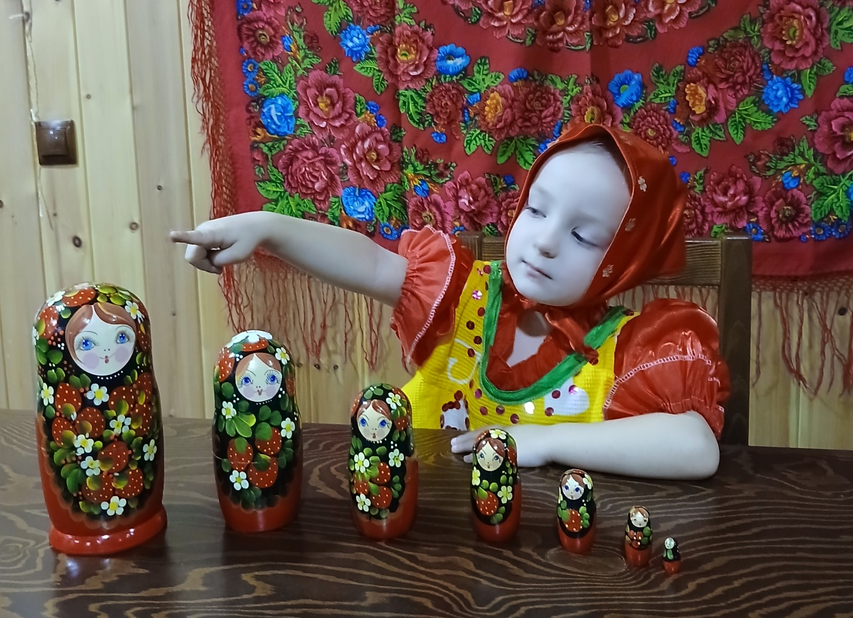

Slide 17
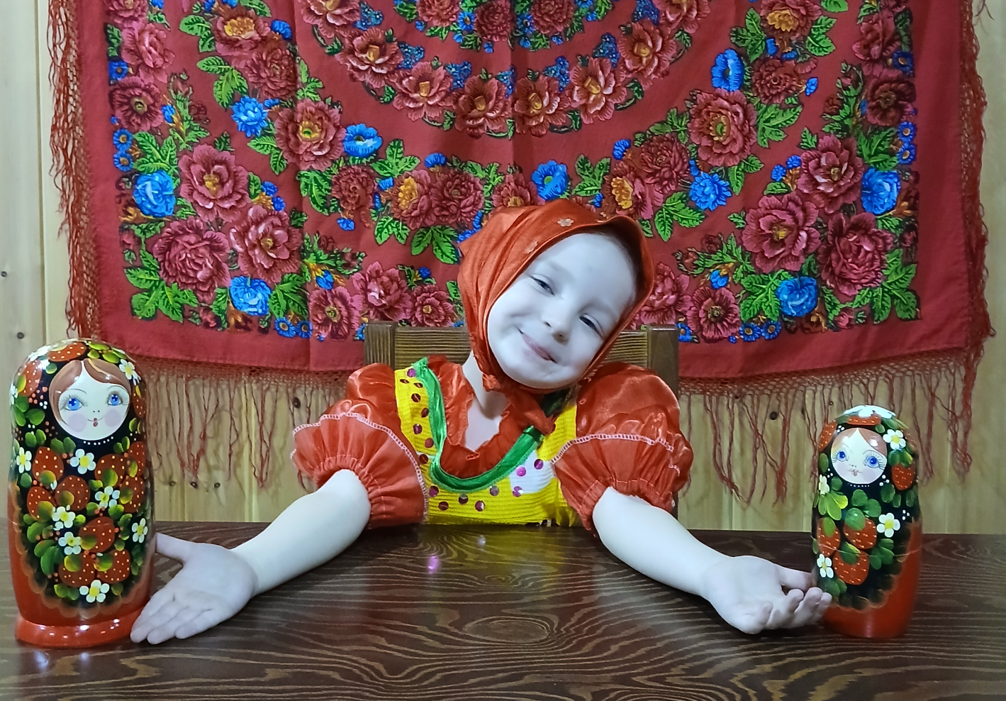

Slide 18
А ещё она Алёнушке помогла очень хорошо развить мелкую моторику рук и пальчиков, а так же мышление, внимание, память и логику.

Slide 19
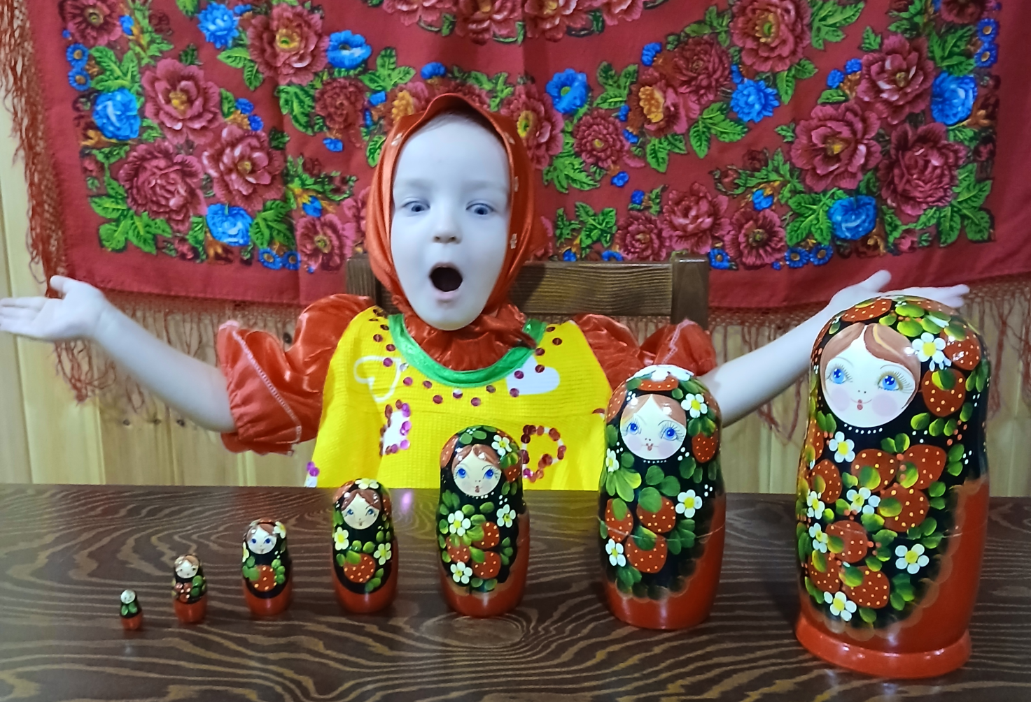

Slide 20
Да так быстро и правильно Алёнушка всему научилась, что отец нарадоваться не мог на свою смышлёную дочку.

Slide 21
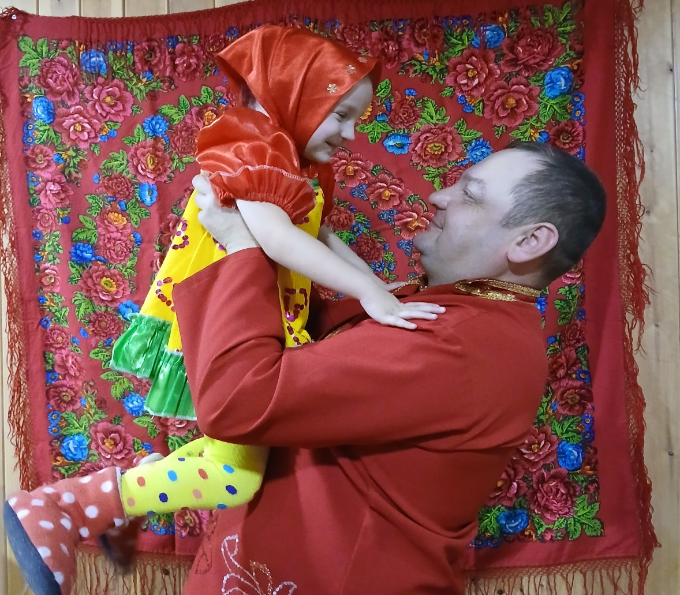

Slide 22
И полетела тогда весть о Алёнушкиной Матрёшке по всей Руси и за пределы её. И во многих городах, деревнях и сёлах стали делать таких куколок. Звали их всех одинаково, Матрёшка. А наряды были у всех разные. И только по наряду тому можно было сказать, откуда эта Матрёшка к нам в дом пришла.

